Slide 1

Thứ hai ngày 20 – 9 – 2021
Toán
So sánh và xếp thứ tự các số tự nhiên

Slide 2

TRÒ CHƠI
* Chọn đáp án đúng
*Luật chơi: Mỗi câu có 2 lựa chọn, em hãy đọc kĩ và chọn cho mình một đáp án đúng.

Slide 3

Trong hai số tự nhiên số nào có nhiều chữ số hơn thì số đó lớn hơn.
SAI
ĐÚNG
HẾT GIỜ
THỜI GIAN
10
9
8
7
6
5
4
3
2
1

Slide 4
Trong hai số tự nhiên số nào có ít chữ số hơn thì số đó bé hơn.
SAI
ĐÚNG
HẾT GIỜ
THỜI GIAN
10
9
8
7
6
5
4
3
2
1

Slide 5
Nếu 2 số có chữ số bằng nhau thì ta so sánh như nào?
A. So sánh từng cặp chữ số ở cùng một hàng kể từ phải qua trái.
B. So sánh từng cặp chữ số ở cùng một hàng kể từ trái qua phải
HẾT GIỜ
THỜI GIAN
10
9
8
7
6
5
4
3
2
1

Slide 6
Nếu 2 số mà có tất cả các cặp chữ số bằng nhau thì hai số đó bằng nhau.
SAI
ĐÚNG
HẾT GIỜ
THỜI GIAN
10
9
8
7
6
5
4
3
2
1

Slide 7
Trong dãy số tự nhiên 0; 1; 2; 3; 4; 5; 6; 7; 8; 9;…
-Số đứng trước bé hơn số đứng sau.
-Số đứng sau lơn hơn số đứng trước
SAI
ĐÚNG
HẾT GIỜ
THỜI GIAN
10
9
8
7
6
5
4
3
2
1

Slide 8
Trên tia số:
0 1 2 3 4
- Số ở gần gốc 0 là số bé hơn
- Số ở xa gốc 0 là số lớn hơn
ĐÁP ÁN SAI
ĐÁP ÁN ĐÚNG
HẾT GIỜ
THỜI GIAN
10
9
8
7
6
5
4
3
2
1

Slide 9
Vì có thể so sánh được các số tự nhiên nên ta có thể xếp được các số tự nhiên từ bé đến lớn và ngược lại.
SAI
ĐÚNG
HẾT GIỜ
THỜI GIAN
10
9
8
7
6
5
4
3
2
1

Slide 10
Các số tự nhiên này được xếp như nào:
7863 < 7836 < 6863 <6836
Bé đến lớn
Lớn đến bé
HẾT GIỜ
THỜI GIAN
10
9
8
7
6
5
4
3
2
1

Slide 11
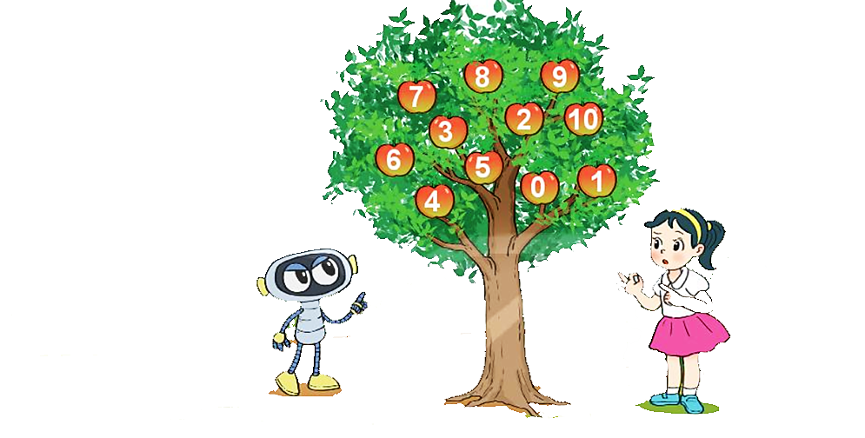
a)
Sắp xếp các số này như thế nào nhỉ?
A! Các quả táo ghi số từ 0 đến 10.

Slide 12
Chẳng hạn:
29869 và 30005 đều có năm chữ số, ở hàng chục nghìn (hàng vạn) có 2 < 3 Vậy :29869 < 30005
25136 và 32894 đều có năm chữ số, các chữ số ở hàng chục nghìn cùng là 2, ở hàng nghìn có 5 >3
Vậy 25136>23894
Nếu hai số có tất cả các cặp chữ số ở từng hàng đều bằng nhau thì hai số đó bằng nhau.
Bao giờ cũng so sánh được hai số tự nhiên , nghĩa là xác định được số này lớn hơn, hoặc bé hơn, hoặc bằng số kia.

Slide 13
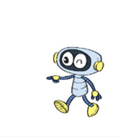
Rô-bốt đã sắp xếp các số theo thứ tự từ bé đến lớn như hình sau:
Đây là tia số.
0 | 1 | 2 | 3 | 4 | 5 | 6 | 7 | 8 | 9 | 10
Trên tia số:
Số 0 ở vạch đầu tiên, là số bé nhất.
Mỗi số lớn hơn các số ở bên trái nó và bé hơn các số ở bên phải nó.
Trên tia số, vạch đầu tiên là vạch chỉ số mấy?
So sánh số 0 với các số còn lại và nhận xét.
Nhận xét về số bên trái và bên phải của các số.

Slide 14
0 | 1 | 2 | 3 | 4 | 5 | 6 | 7 | 8 | 9 | 10
Số liền trước của 9 là ….
8.
Số liền sau của 9 là ….
10.

Slide 15
b)
0 | 1 | 2 | 3 | 4 | 5 | 6 | 7 | 8 | 9 | 10
Số đứng trước bé hơn số đứng sau của 3 < 4
Số đứng sau lớn hơn số đứng trước của 4 >3.

Slide 16

Thực hành luyện tập

Slide 17

Bài 1 - 22
<
>
35 784 …... 35 790
1234 …... 999
<
>
8754 …… 87 540
92 501 …… 92 410
=
=
39 680 …..39 000 + 680
17 600…..17 000 + 600

Slide 18

Bài 2 - t22
Viết các số sau theo thứ tự từ bé đến lớn:
8316; 8136; 8361.
5724; 5742; 5740.
64 831; 64 813; 63 841.
Đáp án
a) 8136 < 8316 < 8361.
b) 5724 < 5740 < 5742
c) 63 841 < 64 813 < 64 831.

Slide 19
Bài 3 – t22
Viết các số sau theo thứ tự từ lớn đến bé:
1942; 1978; 1952; 1984.
1890; 1945; 1969; 1954.
Đáp án
a) 1984 > 1978 > 1952 > 1942.
b) 1969 > 1954 > 1945> 1890.

Slide 20

Chào tạm biệt các em

